Slide 1
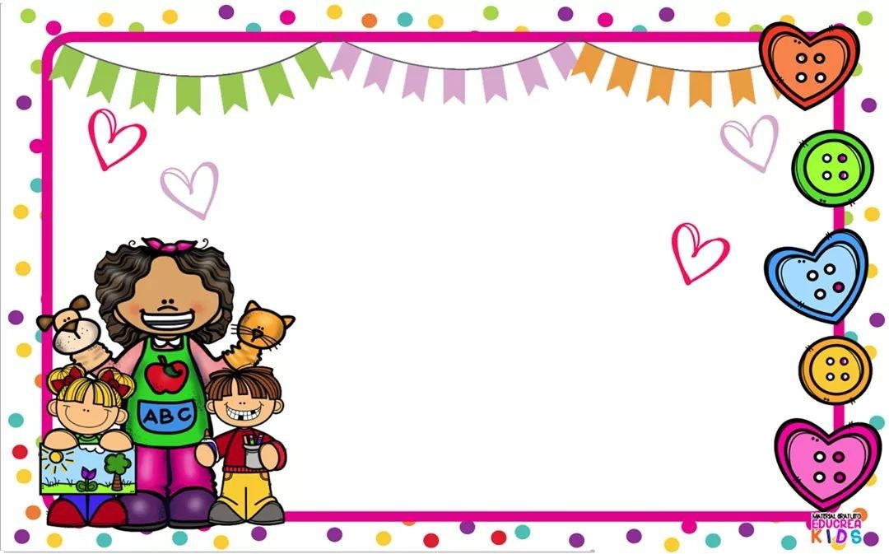

Slide 2
Actividades “Carta a la Tierra”
Inicio | Responde cuestionamientos acerca de ¿Qué disfrutas del medio ambiente? Ejemplo: aire, lluvia. Flores y árboles, animales,etc.
Desarrollo | Reflexiona y analiza que acciones realiza para cuidar de lo anteriormente dicho.
Cierre | Como retroalimetacion en conjunto se hace un compromiso para cuidar de nuestro medio ambiente y ecosistema. Luego de realizar una hoja de trabajo y armar con difeentres materiales una diadema.
Nota: | No hay evidencia de ello, pues la clase es el día de mañana Jueves

Slide 3
